Slide 1
Política estadual de atenção básica de saúde prisional
Rio grande do sul
ESTADO DO RIO GRANDE DO SUL
SECRETARIA DA SAÚDE
Luciana Oliveira de Jesus

Slide 2
Equipe SES
Renata Maria Dotta Panichi – Coordenadora Estadual
Karla Meura – Assessoria Técnica
Residentes em Saúde Mental Coletiva (ESP e UFRGS)

Slide 3
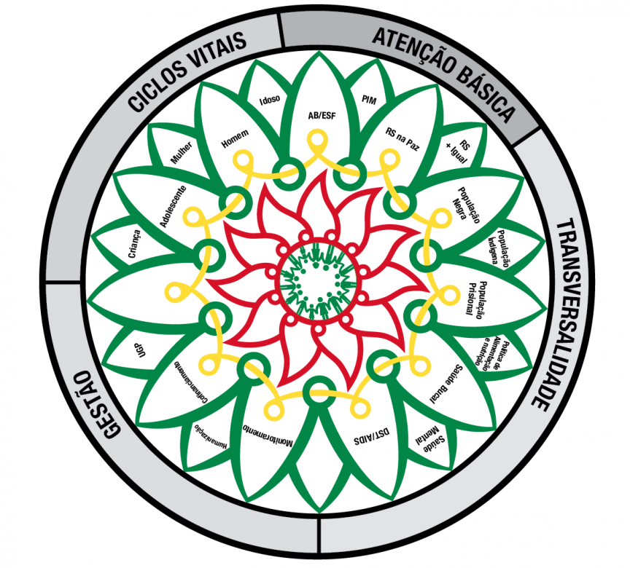
Mandala
DAS (Departamento de Ações em Saúde)

Slide 4
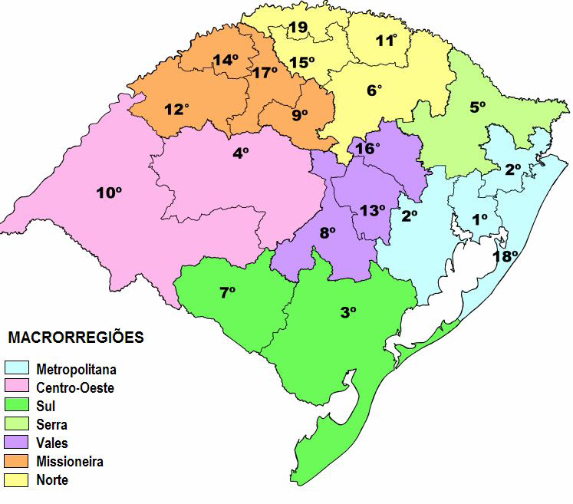
Macrorregiões de Saúde - RS
Fonte: SES-RS/ASSTEPLAN, 2009

Slide 5
O contexto do sistema prisional no Rio Grande do Sul

Slide 6
Sistema prisional do RS
SSP: SUSEPE (Superintendência de Serviços Penitenciários)
População prisional – aprox. 29.000 pessoas
94% homens/ cerca de 1.800 mulheres
44% das pessoas presas - 18 -29 anos
93 estabelecimentos prisionais – diversas configurações
SUSEPE DTP Divisão de Saúde
SUSEPE-RS (abril-2014)

Slide 7
A SAÚDE no sistema prisional do RS

Slide 8

Linha do tempo – Saúde Prisional RS
*Aumento Incentivo Estadual:
Santa C. do Sul (1)
Três Passos (1)
Charqueadas (3)
Porto Alegre (3)
Plano Operativo (SES-RS)
Charqueadas (3)
Montenegro (1)
Sta Vit. Palmar(1)
Rio Grande (2)
Osório (1)
Venâncio Aires (1)
LEP
1984 | 2003 | 2005 | 2006 | 2008 | 2009 | 2011 | 2012 | 2013
Guaiba (1)
Pelotas (1)
Ijuí(1)
Santo Cristo (1)
PNSSP
Resoluções (SES-RS) incentivos municip.
Osório (1)
Santa Rosa(1)
S. L. Gonzaga (1)

Slide 9
Saúde Prisional no RS
SES/RS – área técnica de atenção básica de saúde prisional
Resolução CIB nº257/2011: nova política de financiamento/gestão - processo municipalização/expansão número de equipes de saúde prisional
24 equipes de atenção básica de saúde prisional
Cobertura das equipes – cerca de 55% população prisional

Slide 10
Resolução CIB-RS nº 257/2011
Aprova a alteração do Incentivo Estadual para habilitação de Equipes Municipais de Saúde Prisional em unidades penitenciárias com mais de 100 pessoas presas;
Os municípios passaram a assumir a responsabilidade pela implantação de UBS – Prisional, nos mesmos moldes dos serviços de atenção básica oferecidos à saúde da população em geral: ponto de atenção das Redes de Atenção á Saúde dos municípios;
ANTES: Em 2010, valor máximo de R$ 48.000,00/ano. *Pagamento por profissional

Slide 11
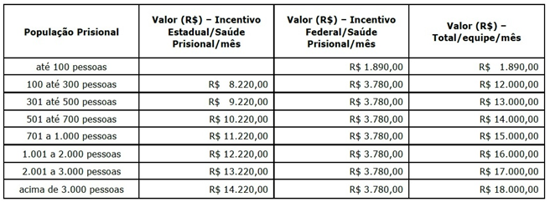
Financiamento das equipes de saúde prisional do RS – CIB-RS N. 257-2011
Acréscimo de R$ 2,78 por pessoa presa – compra de kits de materiais de consumo e insumos, manutenção de equipamentos e apoio técnico-administrativo
Repasse financeiro para cada Unidade de Saúde Prisional a ser habilitada, no teto máximo de R$ 80.000,00 (oitenta mil reais) para despesas de investimentos (construção, ampliação, equipamentos e material permanente)

Slide 12
Evolução da cobertura e investimentos em Saúde Prisional no Estado do RS – 2007 a 2013
 | 2007-2010 | 2011-2013
Média da população prisional do RS no período | 27.960 | 29.590
Nº equipes de saúde prisional habilitadas | 08 | 24
Nº de municípios com equipes de saúde prisional | 05 | 16
Nº de estabelecimentos prisionais com equipes de saúde prisional | 08 | 19
Cobertura de população prisional atendida pelas equipes de saúde prisional (%) | 20% | 55%
Cobertura de população prisional atendida pelas equipes de saúde prisional (nº) | 5.592 | 16.000
Nº de leitos prisionais | 53 | 53
Incentivo estadual para financiamento das equipes de saúde prisional | 370.416,56 | 3.437147,47
Incentivo estadual para financiamento de construção e compras de equipamentos e materiais permanentes das unidades de saúde prisional | 1.060.000,00 | 1.000.000,00
Total de incentivos estaduais repassados aos municípios | 1.430.146,56 | 4. 437147,47

Slide 13
Equipes de Saúde Prisional - RS
PARCERIA
SMS
SES
SUSEPE
Ministério da Saúde

Slide 14
Processo de implantação das equipes
Coord. Regionais de Saúde
Diretores dos Estabel. Prisionais
SES
SUSEPE
SMS
- Secretário
- Atenção Básica
ESTRUTURA FÍSICA: adequações e reformas
EQUIPE: SMS e SUSEPE
FINANCIAMENTO
REFERÊNCIAS exames e especialidades

Slide 15
Checklist apresentado pelo município para habilitação da equipe de saúde
Plano Municipal de Saúde Prisional
Aprovação CMS e CIR
CNES e Alvará Vigilância
Aprovação Área técnica SES/Saúde Prisional – publicação CIB/RS
* HABILITAÇÃO – MINISTÉRIO DA SAÚDE

Slide 16
Equipes de Saúde Prisional - RS
SUSEPE
Profissionais atuam há mais tempo
SMS
Experiências em outros campos da saúde e menor tempo de inserção na instituição prisional
40h
20h/40h

Slide 17
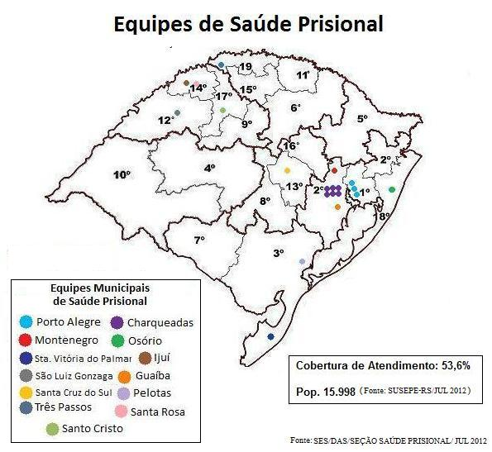

Slide 18
Articulação SES
Saúde Prisional
PIM prisional
Saúde Mental/ Apoio Matricial - FAPERGS
Tuberculose
DST/AIDS
Hepatites
Saúde da mulher e Saúde do homem
Violências

Slide 19
Ações de saúde
Acolhimento/triagem para avaliação das pessoas presas;
Dispensação de medicamentos;
Acompanhamento gestantes e crianças;
Acompanhamento – tuberculose, HIV-AIDS, sífilis, hepatites;
“Mutirão” nas galerias;
Estratégias de saúde mental – atendimentos individuais e encaminhamentos ao Hospital Vila Nova;
Referência serviços especializados e procedimentos;

Slide 20
Programas
Retaguarda de leitos clínicos – (32)
Dependência Química – leitos SES (18)
Porta de Entrada - Tuberculose- Central
Hepatites – Charqueadas e Central
Novo Hospital em Charqueadas (20 leitos) em fase de conclusão de obras

Slide 21
Capacitação Teste Rápido HIV e Sífilis
Parceria com a área Técnica DST-AIDS;
Capacitação sobre aconselhamento pré/pós teste
Equipes de saúde Macrorregião - Região Metropolitana;
Implementação de teste rápido em toda saúde prisional do Estado;

Slide 22
Apoio Institucional -2013
Participação das equipes de saúde – Macrorregiões de Saúde;
Levantamento de necessidades de profissionais de saúde;
GT: saúde mulher, saúde mental, doenças infecto contagiosas, gestão;
Protocolo de acolhimento;
Sugestão: Participação da equipe de segurança.

Slide 23
Projetos em Andamento
PIM – PRISIONAL
Apoio Matricial em Saúde Mental (FAPERGS)
Grupo Condutor: Saúde do Homem/Mulher e Violências
Parceria Secretaria de Educação / EJA
Apoio Institucional por Macrorregiões de Saúde
  Monitoramento e Avaliação
  Projeto de Expansão de Equipes
  Redução de Danos (oficinas mensais)

Slide 24
Video – experiência de equipe municipal de saúde prisional RS
Equipe de Saúde Prisional – presídio de Três Passos – macrorregião de saúde Norte do RS
A equipe do 'Canal Saúde na Estrada' visitou o município Três Passos - editado por Fundação Oswaldo Cruz (Fiocruz).
Youtube: https://www.youtube.com/watch?v=xKqpSA51UQY

Slide 25
“Privados de liberdade, mas não de direitos”.
OBRIGADA!
Contatos: (51) 3288-5894
saude-prisional@saude.rs.gov.br
renata-panichi@saude.rs.gov.br

